Slide 1
第六讲
静电场部分归纳总结

Slide 2
第五单元 静电场
第一讲 电荷量子化 电荷守恒定律 静电场
第二讲 电场强度 场强叠加原理
第三讲 电场强度通量 高斯定理
第四讲 静电场环路定理 电势能 电势
第五讲 电势叠加原理 电场强度与电势梯度
第六单元 静电场中的导体和电介质
第一讲 静电场中的导体
第二讲 静电场中的电介质
第三讲 电位移 有介质时的高斯定理
第四讲 电容 电容器
第五讲 电场的能量 能量密度
<number>/12

Slide 3


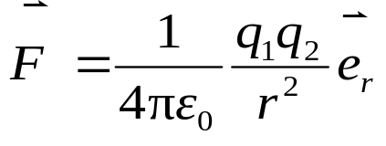
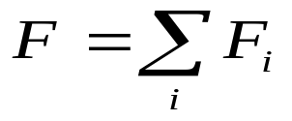
知识点回顾
电荷的量子化
在与外界没有电荷交换的系统内，无论进行怎样的过程，系统内正、负电荷量的代数和总是保持不变。
电荷守恒定律
库仑定律
适用条件：真空中的点电荷。
静电力叠加原理：
<number>/12

Slide 4
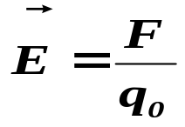
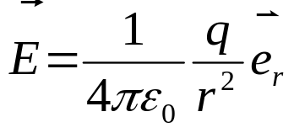
电场的基本性质：
☆ 电场对放其内的任何电荷都有作用力。
☆ 电场力对移动电荷作功。
电场强度定义：
大小等于单位电荷在该点受力的大小,
方向为正电荷在该点受力的方向。
点电荷的电场强度：
<number>/12

Slide 5
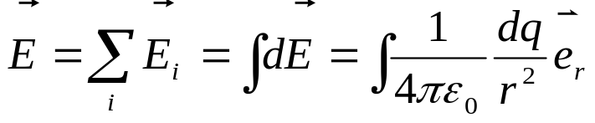



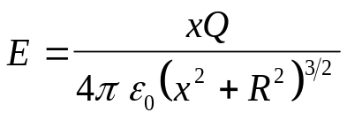
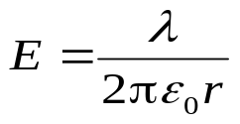
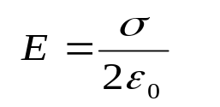
场强叠加原理
电偶极矩
的方向 –q → +q
几种典型带电体的电场强度分布
1.带电圆环
2.无限长带电直线
3.无限大带电平面
<number>/12

Slide 6
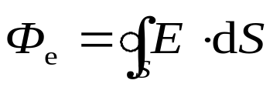
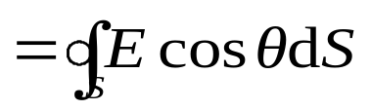
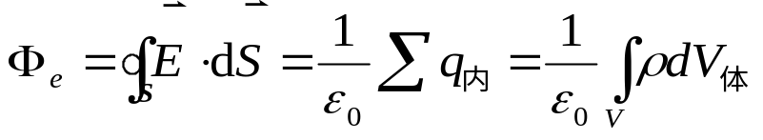
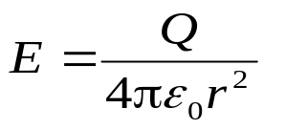

电场强度通量
高斯定理
高斯定理求场强的步骤:
(1)分析电荷对称性；
(2)根据对称性取高斯面；
(3)根据高斯定理求电场强度。
均匀带电球面的电场强度
对球面内:
对球面外:
<number>/12

Slide 7

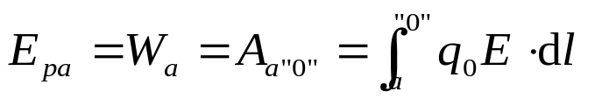
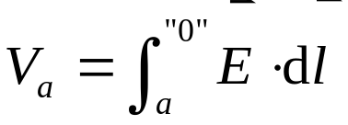
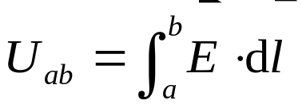
静电场的环路定理
电势能
场强与电势的积分关系
电势
电势差
<number>/12

Slide 8
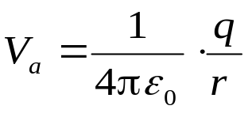
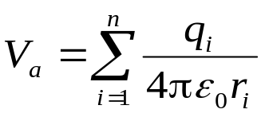
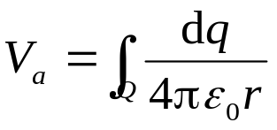
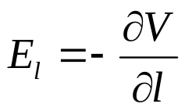


点电荷的电势
电势叠加原理
电场强度与电势梯度
电势与电场强度的微分关系
电势差与电势增量
<number>/12

Slide 9
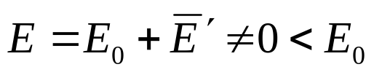
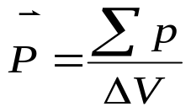
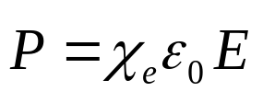

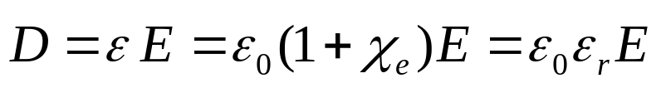
导体的静电感应
1、自由电子：导体内可自由移动的电子。
2、静电平衡：导体上没有电荷作宏观定向运动的状态。
3、静电平衡条件：导体内场强处处为零。
4、导体表面的电荷分布：孤立导体、空腔导体
电介质的极化 （位移极化、取向极化）
1、极化电荷（束缚电荷）
2、介质内场强的变化：
3、极化强度矢量：
4、电位移矢量：
<number>/12

Slide 10
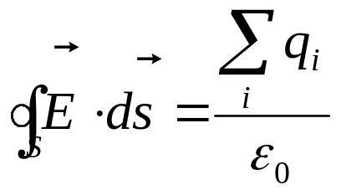
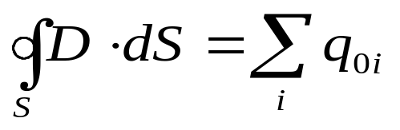
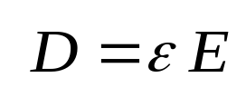
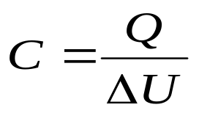



有介质存在时的高斯定理
真空中ε = ε₀
注： 1. 在非均匀介质中，E线不连续，D线连续
2. 决定电荷受力的是E，而不是D。
电容器的电容
1. 定义：
2. 求电容器的电容的一般步骤：
设
<number>/12

Slide 11
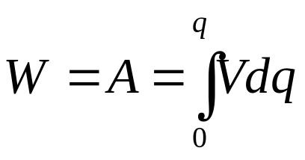
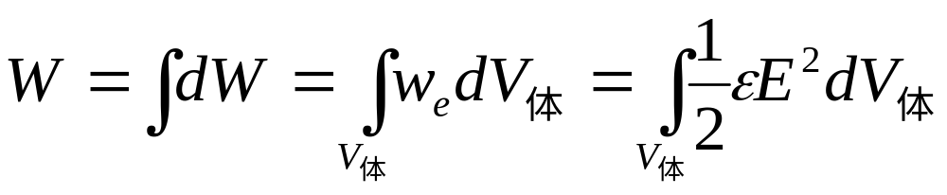
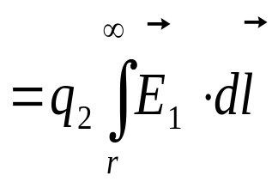
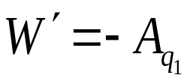



电场的能量与电势能
<number>/12
END

Slide 12
同学们再见！

